Slide 1
CHÀO MỪNG CÁC EM ĐẾN VỚI TIẾT
TIẾNG VIỆT LỚP 1
Giáo viên: ......................

Slide 2


Bài 3
Cả nhà chơi núi

Slide 3
4
Viết vào vở câu trả lời cho câu hỏi c ở mục 3
Đến đoạn đường dốc và khúc khuỷu, bố phải cõng Đức.
Đến đoạn đường dốc và khúc khuỷu, bố phải(...).
5
Chọn từ ngữ để hoàn thiện câu và viết câu vào vở
thấp khúc khuỷu hào hứng
Đường lên núi quanh co, khúc khuỷu.
Đường lên núi quanh co, (...).

Slide 4
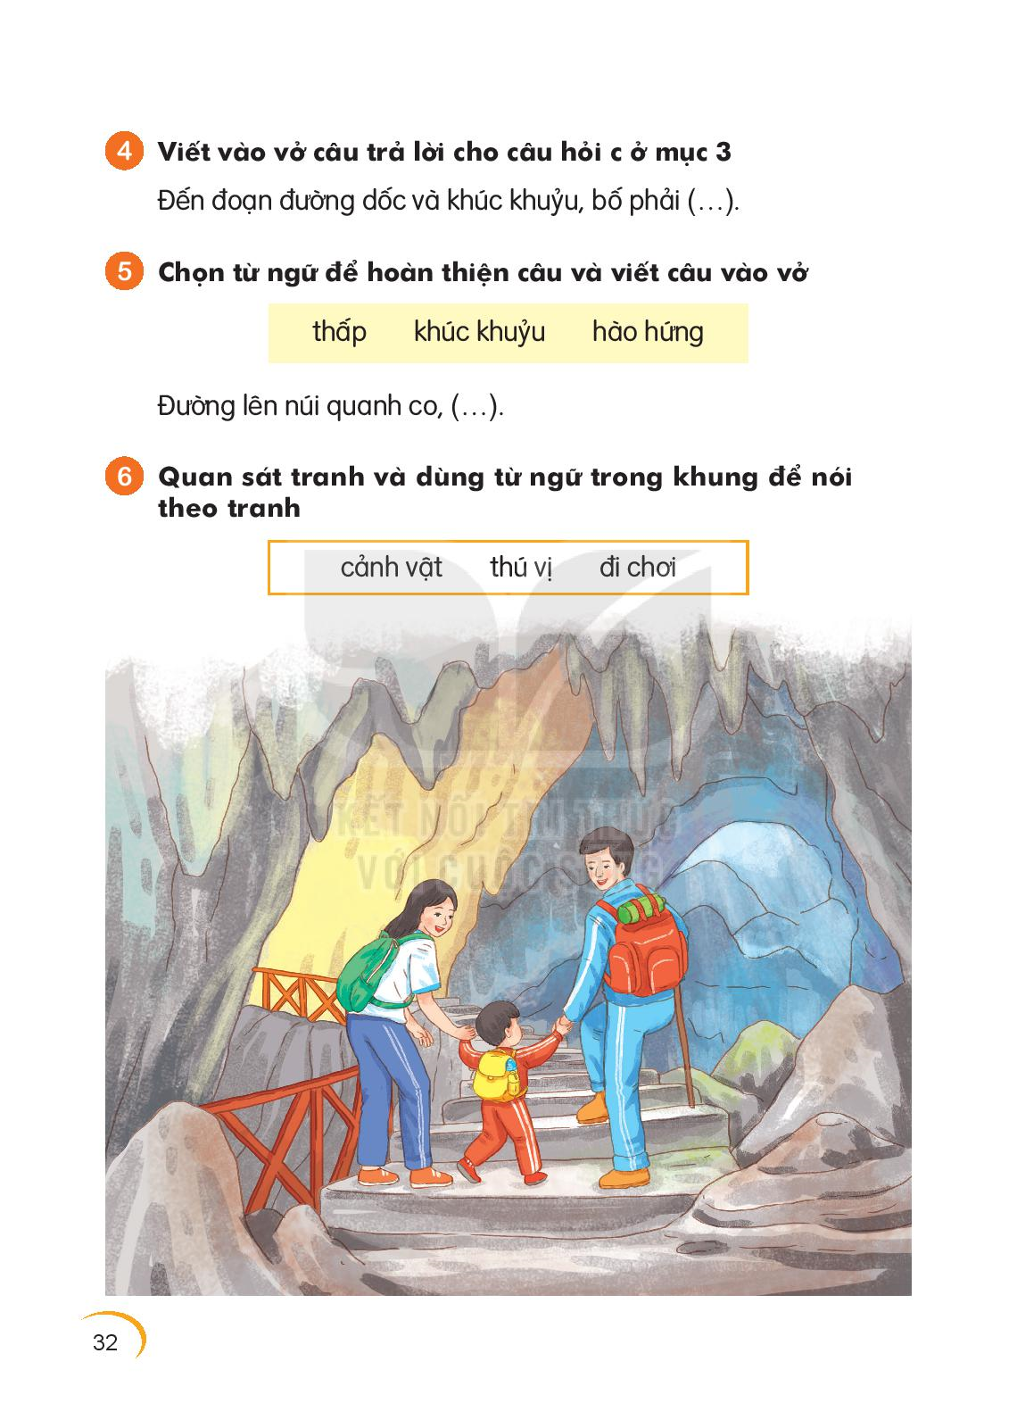

Slide 5
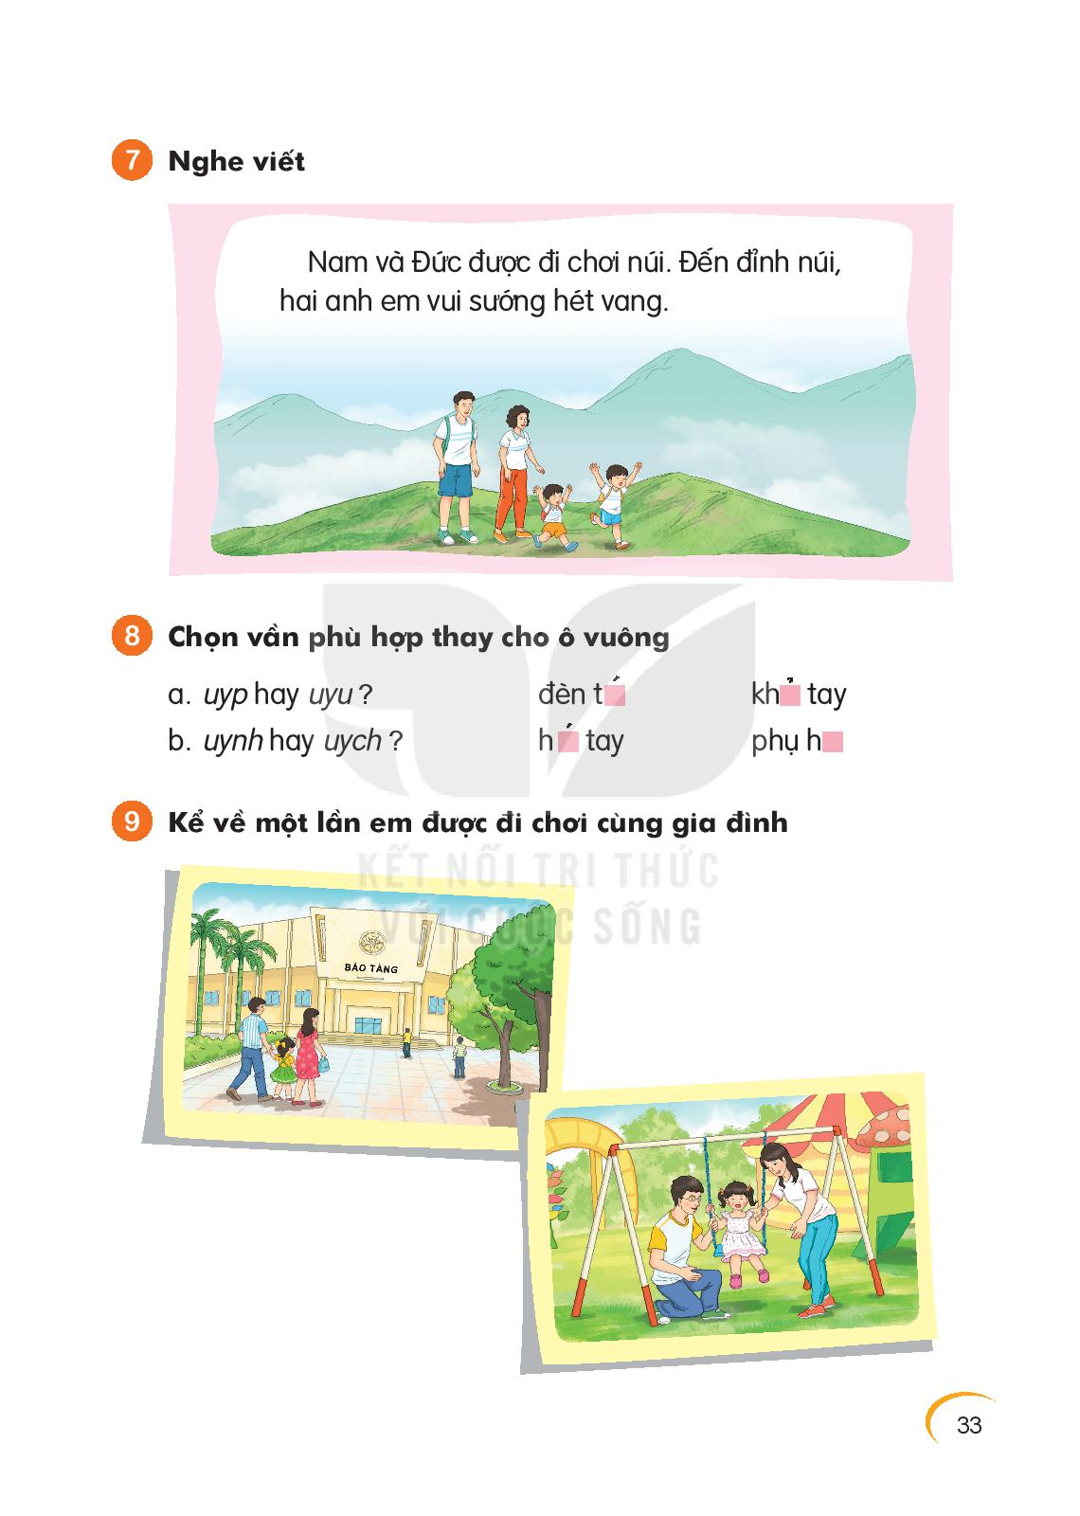

Slide 6

Thứ ngày tháng năm Tiếng Việt Bài 3: Cả nhà đi chơi núi
Chọn vầ phù hợp thay cho ô vuông
uyp hay uyu ? Đèn tuýp khủy tay
uynh hay uych ? huých tay phụ huynh
8

Slide 8




Chào các em
Hẹn gặp lại các em

